Slide 1

처음부터 끝까지, 단 10분이면 됩니다.
스마트 셀러 완벽 가이드북
👉 "이거 하나면, 누구나 셀러 전문가" 👉 "처음이라면 반드시 봐야 할 셀러 시작 매뉴얼"
2025-09-09 cx-tech-builder

Slide 2
📘 이 가이드 하나면 충분합니다
스마트셀러, 시작부터 운영까지 전 과정 안내
1️⃣ 딱 필요한 것만 빠르게! – 초기 구축을 위한 정보 전달법 2️⃣ 고객이 헷갈리지 않게! – 주문 접수 화면 완전 해부 3️⃣ 누구나 다룰 수 있게! – 관리자 페이지 조작법

Slide 3
1️⃣ 딱 필요한 것만 빠르게! – 초기 구축을 위한 정보 전달법

Slide 4
CTB 셀러 Web 초기 구축 정보 요청
CTB 셀러 전용 웹사이트 구축을 위해 아래의 기본 정보를 회신해주시기 바랍니다.
※ 정확한 정보를 입력해 주셔야 원활한 계정 설정이 가능합니다.
모든 정보가 정리되면 담당자 : 000 에게 전달해주세요
연락처 :
Email : 1️⃣ 로그인용 이메일 주소 및 초기 비밀번호
이메일 주소
실제 메일 수신이 가능한 주소로 기입해주세요.(계정 수 추가 가능)
초기 비밀번호는 지정 후, 필요 시 관리자에게 문의하시면 해당 이메일로 비밀번호 변경 링크를 재 발송해 드립니다.
초기 비밀번호 (선택)
설정을 원하시는 경우 함께 기입해주세요.
미입력 시, 기본 비밀번호로 설정 후 안내드릴 예정입니다.
2️⃣ 셀러명 (브랜드명)
사이트 및 홈페이지에 표시될 공식 셀러명을 기입해주세요.
예: 유투버 명 , 채널명 등
3️⃣ 입금 계좌 정보
고객 주문서 및 결제 안내에 사용될 입금 계좌 정보를 정확히 기입해주세요.
구분 내용
예금주명 예: 홍길동
은행명 예: 국민은행
계좌번호 예: 123456-78-91011

Slide 5
2️⃣ 고객이 헷갈리지 않게! – 주문 접수 화면 완전 해부

Slide 6
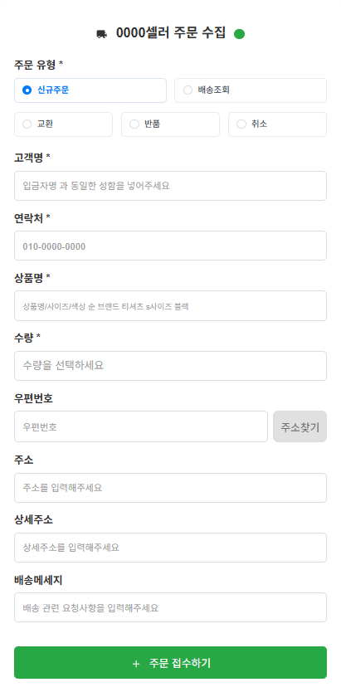
🖐 처음 만나는 화면, 단 3초면 감이 옵니다.
모바일이든 웹이든, 어떤 기기에서도 그대로 깔끔하게 작동합니다.
불필요한 건 모두 덜어내고, 딱 필요한 기능만 담았습니다.
주문 접수? 클릭 몇 번이면 끝.
이제 고객도, 직원도 헷갈릴 일이 없습니다.

Slide 7
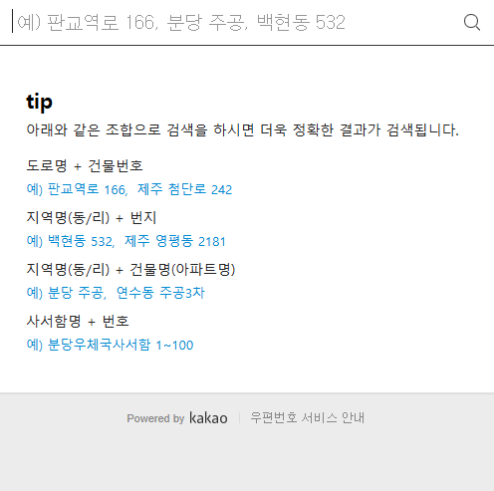
🧾 고객이 ‘그냥 써버리는’ 접수 화면 !
신규 접수 페이지는 불필요한 입력 없이, 꼭 필요한 정보만 받도록 설계했습니다. 주소 입력은 카카오맵 기반 자동 검색 기능으로 누구나 빠르게! 직관성 + 신뢰성을 모두 잡은, 고객도 편하고, 운영자도 정확한 최적화된 접수 페이지입니다.

Slide 8
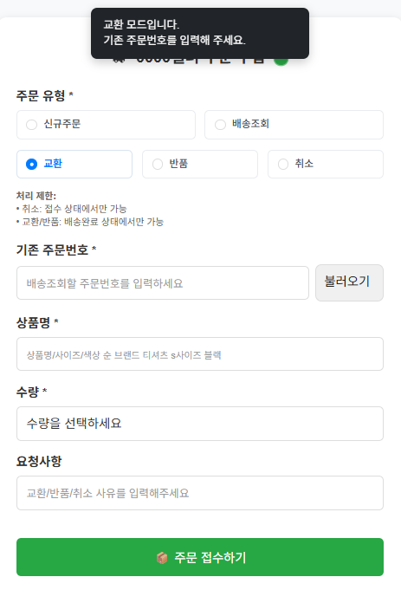
🔁 교환? 복잡할 게 없습니다. 클릭 몇 번이면 끝!
이건 소비자도, 판매자도 스트레스 없는 교환 전용 접수 페이지입니다. ✔️ 원하는 처리방식은 라디오 버튼만 클릭하면 OK ✔️ 판매자가 송장을 등록하면, 자동으로 ‘배송중’ 처리 ✔️ 3일 후엔 자동으로 ‘배송완료’ 전환까지 ✔️ 교환/반품은 배송완료 상태에서만 가능하게 설계되어 불필요한 혼선도 방지했습니다.
처리 과정은 자동화, 고객 응대는 간소화. 운영이 편해질 수밖에 없습니다.

Slide 9
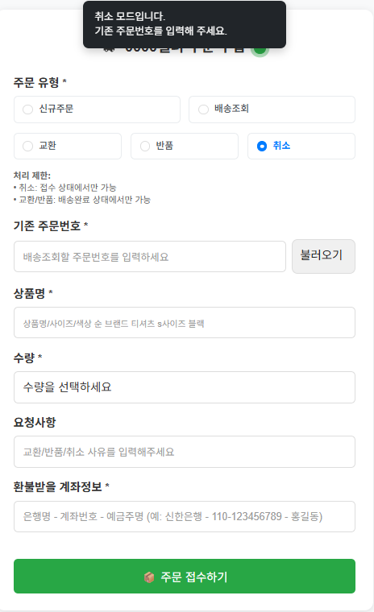
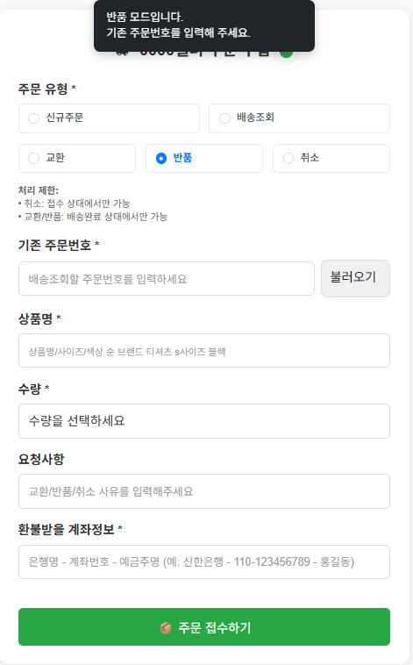
💸 환불까지 깔끔하게! 반품 & 취소 전용 구역
겉보기엔 교환 페이지와 비슷하지만, 최종 환불 처리에 꼭 필요한 요소만 알차게 담았습니다.
환불 계좌 입력란은 하단에 명확하게 배치, 이후 관리자 페이지에서 자동 연동되어 한눈에 확인 가능
반품은 ‘배송완료’ 이후부터 접수 가능하도록 제한해 혼선 차단
취소는 주문 직후 ‘접수 단계’에서만 가능하게 설계해 운영 안정성까지 챙겼습니다
소비자는 명확하게, 운영자는 효율적으로. 불필요한 커뮤니케이션 없이도
깔끔하게 처리됩니다.

Slide 10
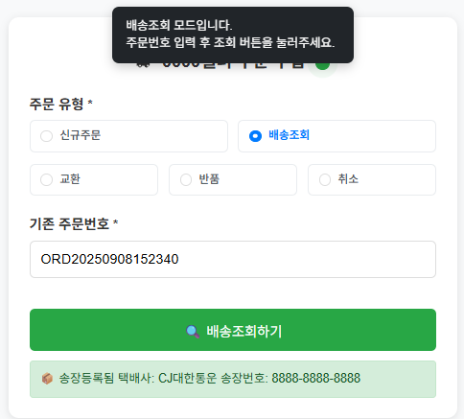
🚚 배송조회? 이제는 실시간 + 자동 처리로 끝!
관리자 페이지에서 일괄 등록한 송장번호, 소비자도 실시간으로 확인할 수 있는 양방향 시스템!
배송중 처리 후 3일 뒤, 자동으로 ‘배송완료’ 전환
배송완료 시점부터 교환/반품 접수 가능, 고객도 운영자도 타이밍이 명확합니다
필요 시 관리자가 수동으로 즉시 배송완료 처리 가능 → 상황에 따라 유연하게 제어할 수 있도록 설계
자동 + 수동의 균형으로 운영 스트레스를 확 줄였습니다.

Slide 11
3️⃣ 누구나 다룰 수 있게! – 관리자 페이지 조작법

Slide 12
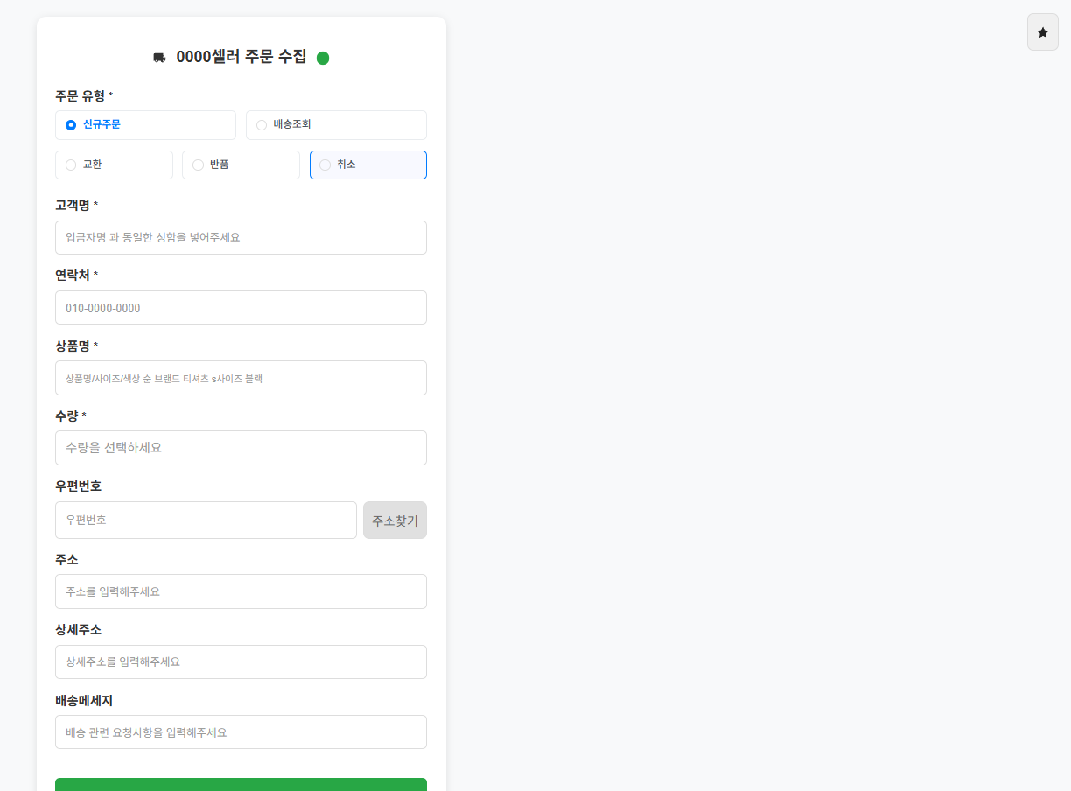
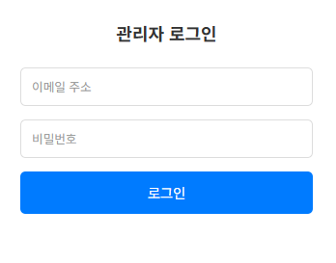
⭐ 숨겨진 관리자 진입, 고객은 몰라도 됩니다
제공받은 페이지 우측 상단 별표 아이콘(★) 을 클릭하면 관리자 전용 로그인 창이 열립니다. → 초기 구축 시 발급된 전용 계정으로 바로 로그인 가능
이 버튼은 오직 데스크톱 환경에서만 노출되며, 모바일에서는 아예 보이지 않도록 설계했습니다.
이는 모바일 진입률이 높은 수요고객 특성을 반영한 것. 불필요한 혼선을 줄이고, 사용자 경험은 더 깔끔하게 운영자만 아는 은밀하고 효율적인 제어 포인트입니다.

Slide 13
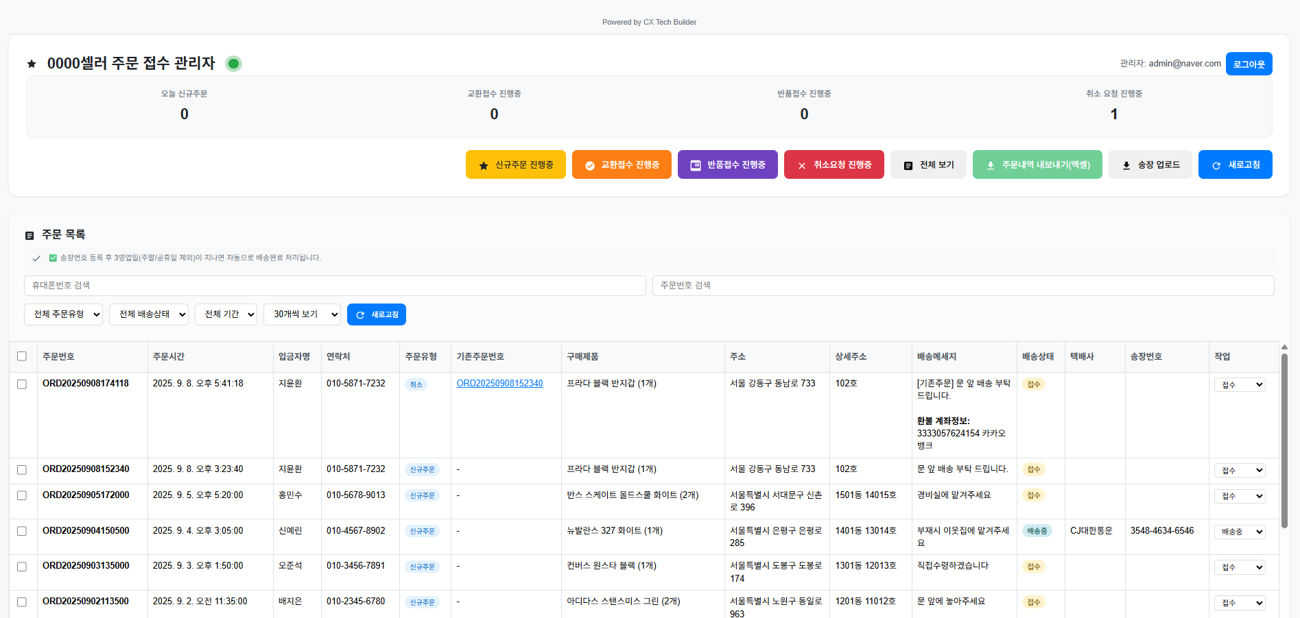
🛠️ 복잡할 필요 없습니다. 관리자 전용 페이지
누구나 처음 봐도 바로 이해할 수 있는 구조. 딱 필요한 기능만, 보기 쉬운 버튼 형태로 정리했습니다.
헷갈리는 메뉴는 없습니다. 직관적인 설계 + 간결한 동선, 관리자는 원하는 작업을 단 두 번의 클릭으로 처리할 수 있습니다.
운영은 간편하게, 실수는 줄이고 속도는 올립니다.

Slide 14

📊 지금 무슨 일이 일어나고 있나? 답은 대시보드에 있습니다.
오늘 들어온 신규 주문 건수
현재 진행 중인 교환, 반품, 취소 처리 현황
이 모든 정보를 실시간으로 자동 집계해 보여줍니다. 단순한 수치가 아니라, 운영의 맥을 짚어주는 통제센터입니다.
지금 어떤 상황인지, 어디에 집중해야 할지 이 한 화면이면 방향이 보입니다.

Slide 15
🚨 지금 처리 안 하면 안 되는 것들만 모았습니다
신규 주문부터 교환, 반품, 취소 요청까지 — 기간과 관계없이, 아직 처리되지 않은 요청만 한 화면에 자동 필터링되어 표시됩니다.
관리자가 확인해야 할 일만 쏙쏙 뽑아주는 작업 우선 구역. 실수 없이, 빠르게, 우선순위대로 처리할 수 있도록 설계했습니다.
놓치지 않게 만드는 구조, 바로 여기에 있습니다.

Slide 16
🔍 주문 내역, 필요한 만큼만 뽑아보세요
조회 기간은 오늘 / 이번 주 / 최근 3일 기준으로 손쉽게 선택 가능. 페이지를 새로 열거나 새로고침할 경우엔, 자동으로 ‘최근 3일’ 기준으로 조회되도록 설정되어 있습니다.
필터링은 복잡하지 않고, 반응은 빠르게. 보고 싶은 주문만 빠르게 확인할 수 있는 실무자 중심 설계입니다.

Slide 17
📥 클릭 한 번, 바로 써먹는 엑셀 다운로드
지금 조회 중인 주문 내역을 엑셀 파일로 그대로 내보낼 수 있습니다. 필터링된 정보만 저장되므로, 불필요한 정리 작업은 필요 없습니다.
특히, 이 양식은 추후 연동될 AI 프로그램에서도 바로 사용 가능하도록 포맷이 맞춰져 있어, 데이터 활용 준비도 끝!
수작업 없이 바로 쓰는 실전형 엑셀, 이제 다운로드만 하세요.

Slide 18
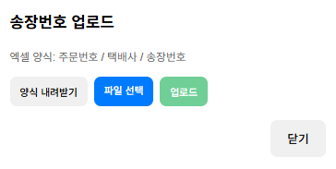
🔄 송장 등록, 이제는 엑셀 한 장이면 충분합니다
주문번호 / 택배사 / 송장번호 단 3가지 정보만 기입하면 자동 업데이트!
지정된 양식 파일에 입력 후 재업로드하면 기존 주문 정보에 정확하게 반영됩니다.
대량 등록도, 수정도 한 번에 빠르게. 사소한 실수조차 줄여주는 구조, 실무자가 안심하고 쓸 수 있도록 설계된 구역입니다.

Slide 19
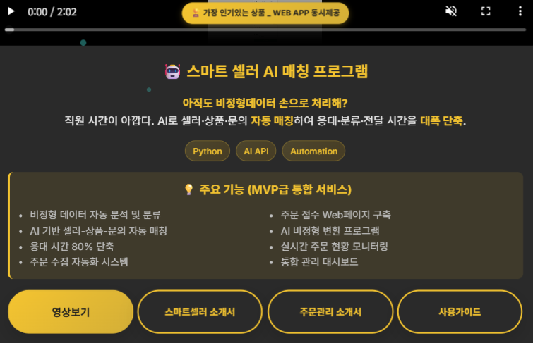
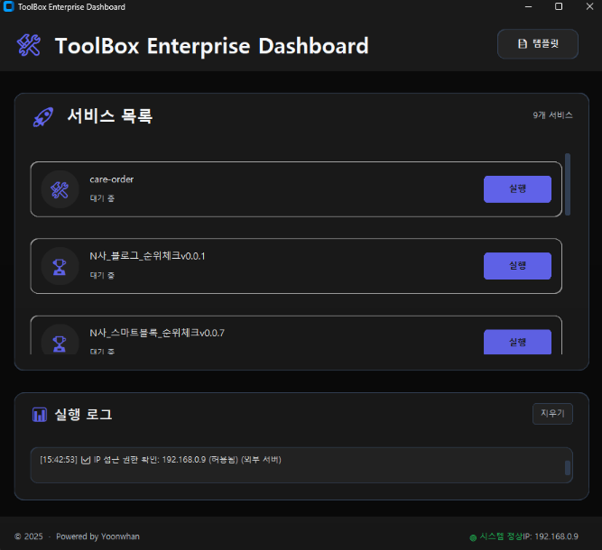
🧰 4️⃣ 숨겨진 기능 100% 활용! – Toolbox 사용 가이드
월 단위 계약 시, 스마트셀러 전용 AI 프로그램도 함께 지급
!
📌 매일 몇 시간씩 붙잡고 있던 상품명 정리 작업, 이제는 커피 한 잔 마시는 시간에 끝납니다.
현재 사용 중인 웹페이지에서 내려받은 양식 그대로, 바로 쓸 수 있는 전용 AI 툴을 함께 제공해드립니다.
실무에 바로 연결되는 자동화, 시간을 벌고, 실수를 줄이고, 업무는 더 똑똑하게.
제공되는 데스크톱 어플리케이션 프로그램
채팅 매크로 > 고객주문유도
스마트 ai 셀러 프로그램 > 제품명 매칭

